Slide 1

Администратор локальной сети

Slide 2

Назначение профессии
Создание, наладка, обслуживание локальной сети предприятия

Slide 3
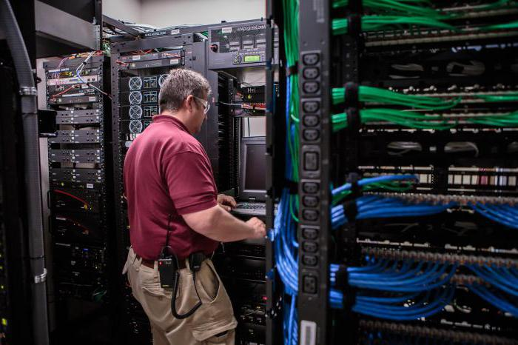
Обязанности сетевого администратора
Обеспечение общей работоспособности сетей
Управление конфигурацией
Управление безопасностью
Установка и контроль ПО
Техническая поддержка и обучение пользователей локальной сети

Slide 4

Основа профессии
Школьные знания
  математика
  физика
  информатика
Специальные знания
  языки программирования
  программное обеспечение
  практика настройки, наладки и содержания в рабочем состоянии электронных компьютерных сетей (серверов, дочерних ЭВМ)

Slide 5

Уровень образования
Для овладения профессией необходимо среднее, либо высшее профессиональное образование.
Направления:
ИНФОРМАТИКА И ВЫЧИСЛИТЕЛЬНАЯ ТЕХНИКА
ПРИКЛАДНАЯ МАТЕМАТИКА И ИНФОРМАТИКА
ЕСТЕСТВЕННЫЕ НАУКИ И МАТЕМАТИКА
ЭКОНОМИКА И УПРАВЛЕНИЕ
ИНФОРМАЦИОННАЯ БЕЗОПАСНОСТЬ
ТЕХНИКА И ТЕХНОЛОГИИ

Slide 6

Способности, обеспечивающие успешность выполнения профессиональной деятельности
Высокий уровень развития распределения, объема, концентрации и переключения внимания
Высокий уровень развития технических способностей
Математические способности
Логическое мышление
Аналитическое мышление
Высокий уровень развития памяти
Развитая моторика пальцев
Высокий уровень развития образного мышления

Slide 7

Личностные качества, интересы и склонности
Внимательность
Терпеливость
Коммуникабельность
Самодисциплина
Усидчивость
Кропотливость
Тщательность
Ответственность
Аккуратность

Slide 8


Плюсы и минусы профессии
Интересная высокооплачиваемая работа с современными технологиями и техникой
Большая нагрузка на зрение;
необходимость постоянно заниматься самообразованием

Slide 9
Учебные заведения для подготовки сетевых администраторов
ОГБПОУ «Буйский техникум градостроительства и предпринимательства Костромской области»
Костромской энергетический техникум имени Ф.В.Чижова
Костромской государственный университет

Slide 10
Информационные системы (по отраслям)
Вид программы: Программа подготовки специалистов среднего звена
Код профессии/специальности: 09.02.04
Наименование укрупненной группы профессий/специальностей: информатика и вычислительная техника
Форма обучения: очная, заочная (на базе 11 классов)
Образовательная база приема: 9 классов, 11 классов (заочная форма обучения)
Квалификация, разряд выпускника: техник по информационным системам
Срок обучения (лет, мес): 3,10
Срок действия государственной аккредитации образовательной программы: бессрочно

Slide 11
Техник по информационным системам
ОСНОВНЫЕ ВИДЫ ДЕЯТЕЛЬНОСТИ:
Эксплуатация и модификация информационных систем, участие в разработке информационных систем. Может выполнять функции сборщика ПК, мастера по ремонту и обслуживанию компьютерной техники, программиста, дизайнера и разработчика сайтов и Web-приложений, системного администратора, программиста в системе «1С:Предприятие», консультанта по продаже и ремонту компьютерной техники.
ОПЛАТА ТРУДА:
Специалист с опытом работы от трех лет, знающий принципы построения сетей и имеющий навыки ремонта и обслуживания компьютерной техники, может быть востребован в техническом центре и зарабатывать около 30 тысяч рублей. Более опытные специалисты могут работать системными администраторами, если они умеют прокладывать локальную сеть, имеют начальные знания баз данных и языков программирования. Таким специалистам предлагают зарплату от 45 тысяч.

Slide 12
Специальность "Информационные системы"
Срок обучения: 3года 10 месяцев
Квалификация выпускника — техник.
Техник по специальности может работать:
В организациях и на предприятиях;
В отраслях промышленности, сельского хозяйства
В различных службах сервиса, управления
В банковской системе и др.
Работать в качестве:
Программиста в организациях и предприятиях различной отраслевой направленности;
Техником по обслуживанию компьютерных сетей;
Техником по ремонту и обслуживанию компьютерной техники.

Slide 13
09.03.01 «Информатика и вычислительная техника» (бакалавриат);
10.03.01 «Информационная безопасность» (бакалавриат);
27.04.04 «Управление в технических системах» (магистратура);
09.04.02 «Информационные системы и технологии» (магистратура).
Преподавание в институте ведется с использованием инновационных технологий, базирующихся на применении аудиовизуальных средств, тренажеров, электронных учебников и системного применения специализированных тестов. Для этого аудитории оборудованы проекционной аппаратурой, разработаны электронные тренажеры систем управления, микропроцессорные стенды с обучающими комплексами, электронные учебники.

